Slide 1
ВЫПУСКНАЯ КВАЛИФИКАЦИОННАЯ РАБОТА
Методы классификации текстовых документов на основе дообучения большой языковой модели
Научный руководитель: _____ · Исполнитель: _____ · 2025

Slide 2

Актуальность и цель работы
Проблема
Почему LLM fine-tuning?
Крупные компании ежедневно получают тысячи писем. Ручная маршрутизация по подразделениям — трудоёмка, приводит к потерям корреспонденции и задержкам.
Предобученное языковое понимание обеспечивает высокое качество при значительно меньшем объёме размеченных данных.
Специфика задачи
Почему не классические методы NLP?
Русский язык морфологически богаче английского и недостаточно представлен в обучающих данных большинства LLM. Данные — реальная нефтедобывающая компания.
Не учитывают контекст, требуют больших объёмов размеченных данных для достижения приемлемого качества.
Почему не трансформер-модели типа BERT?
Цель работы
Сравнительный анализ и апробация методов дообучения LLM для автоматической классификации входящей корреспонденции.
Модели на основе BERT хорошо учитывают контекст, но чувствительны к дисбалансу классов.

Slide 3
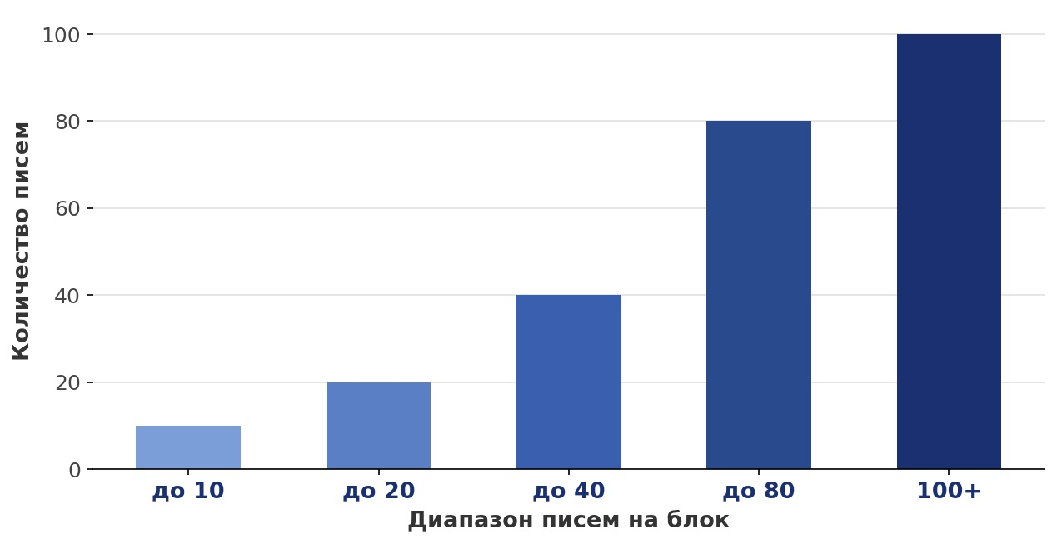
Исходный корпус данных
Корпус: 1 774 письма, 36 блоков компании.
Персональные данные заменены плейсхолдерами — имена, организации, даты.
Дисбаланс классов по блокам
Выявленные проблемы
6
5 дубликатов
6
6 блоков
4 полных + 1 пересекающийся между двумя блоками
6 блоков
6
6
8
19 аномалий
8
8 блоков
Тысячи слов, менее 50 уникальных — циклические повторения фраз
6
6 блоков
10 блоков
6
10
10 блоков
содержат менее 10 примеров.
Крупнейший блок — 249 писем.
Минимум — 2 письма.

Slide 4
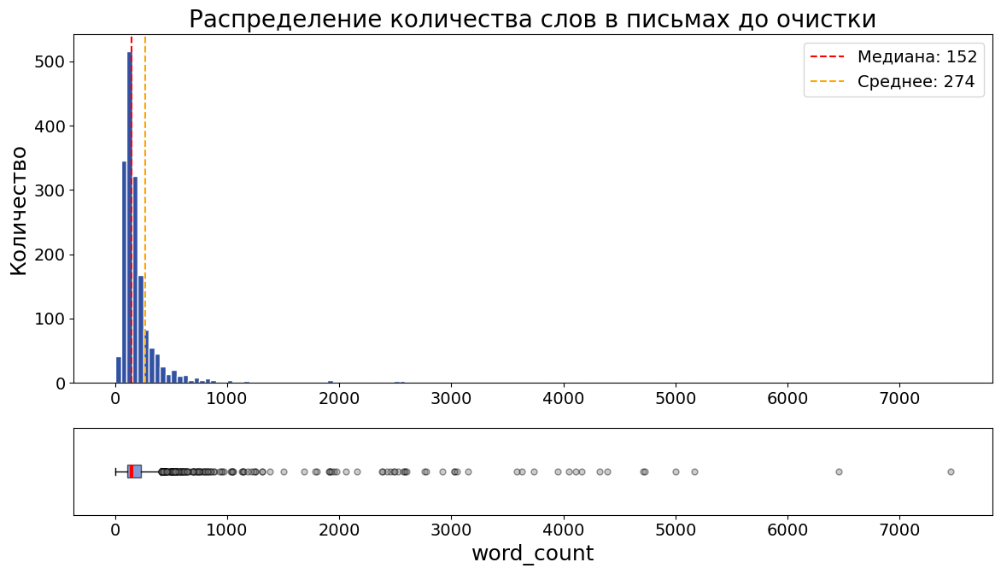
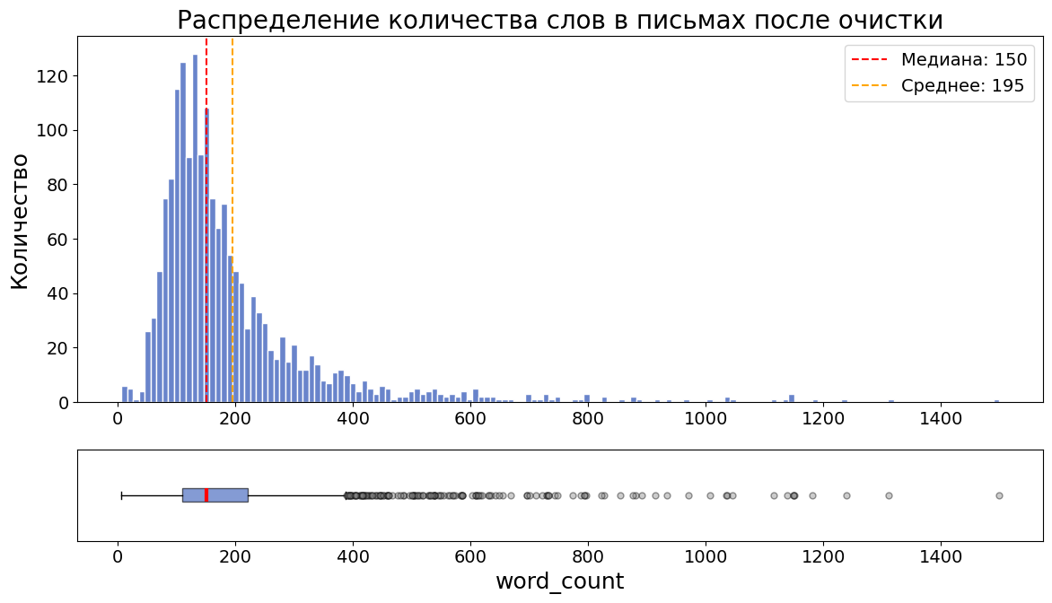
Очистка данных
Конвеер clean_text() удаляет повторы слов, фраз, предложений, цепочки вида «слово-число»
МЕДИАНА
152 → 150
Типичная длина письма сохранена — информативные тексты не пострадали
МАКСИМУМ
7500 → 1500
Максимальная длина сокращена в 5 раз — аномалии убраны
СРЕДНЕЕ
274 → 195
Среднее приблизилось к медиане — распределение стало более симметричным

Slide 5
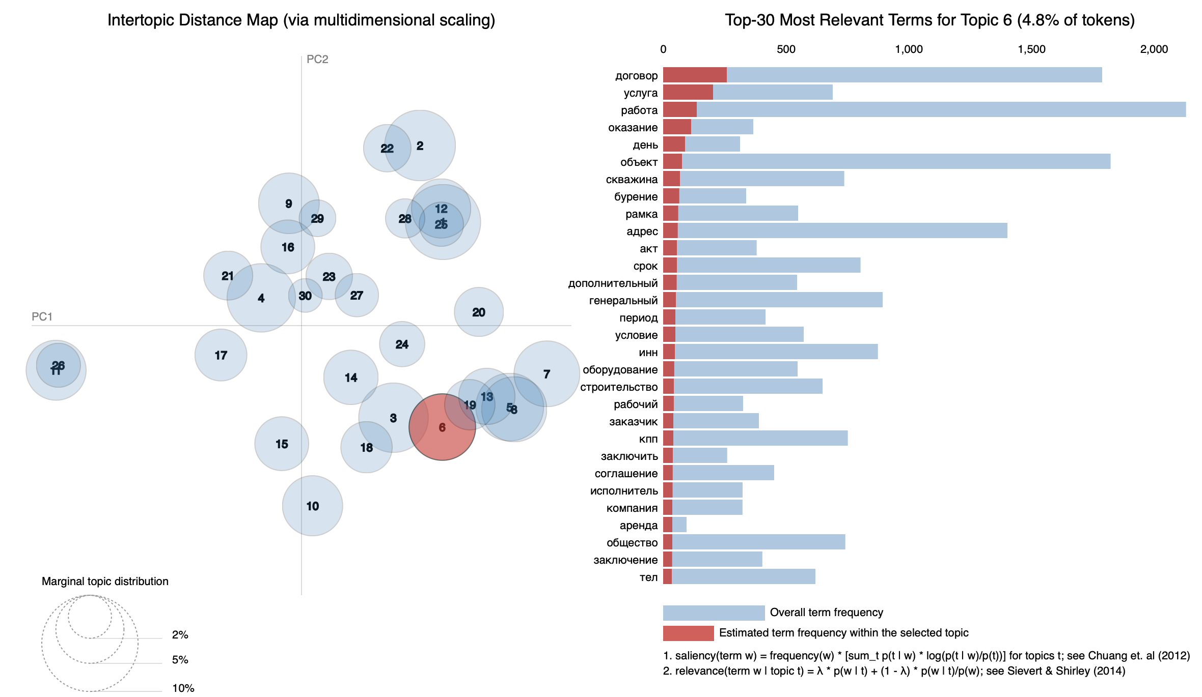
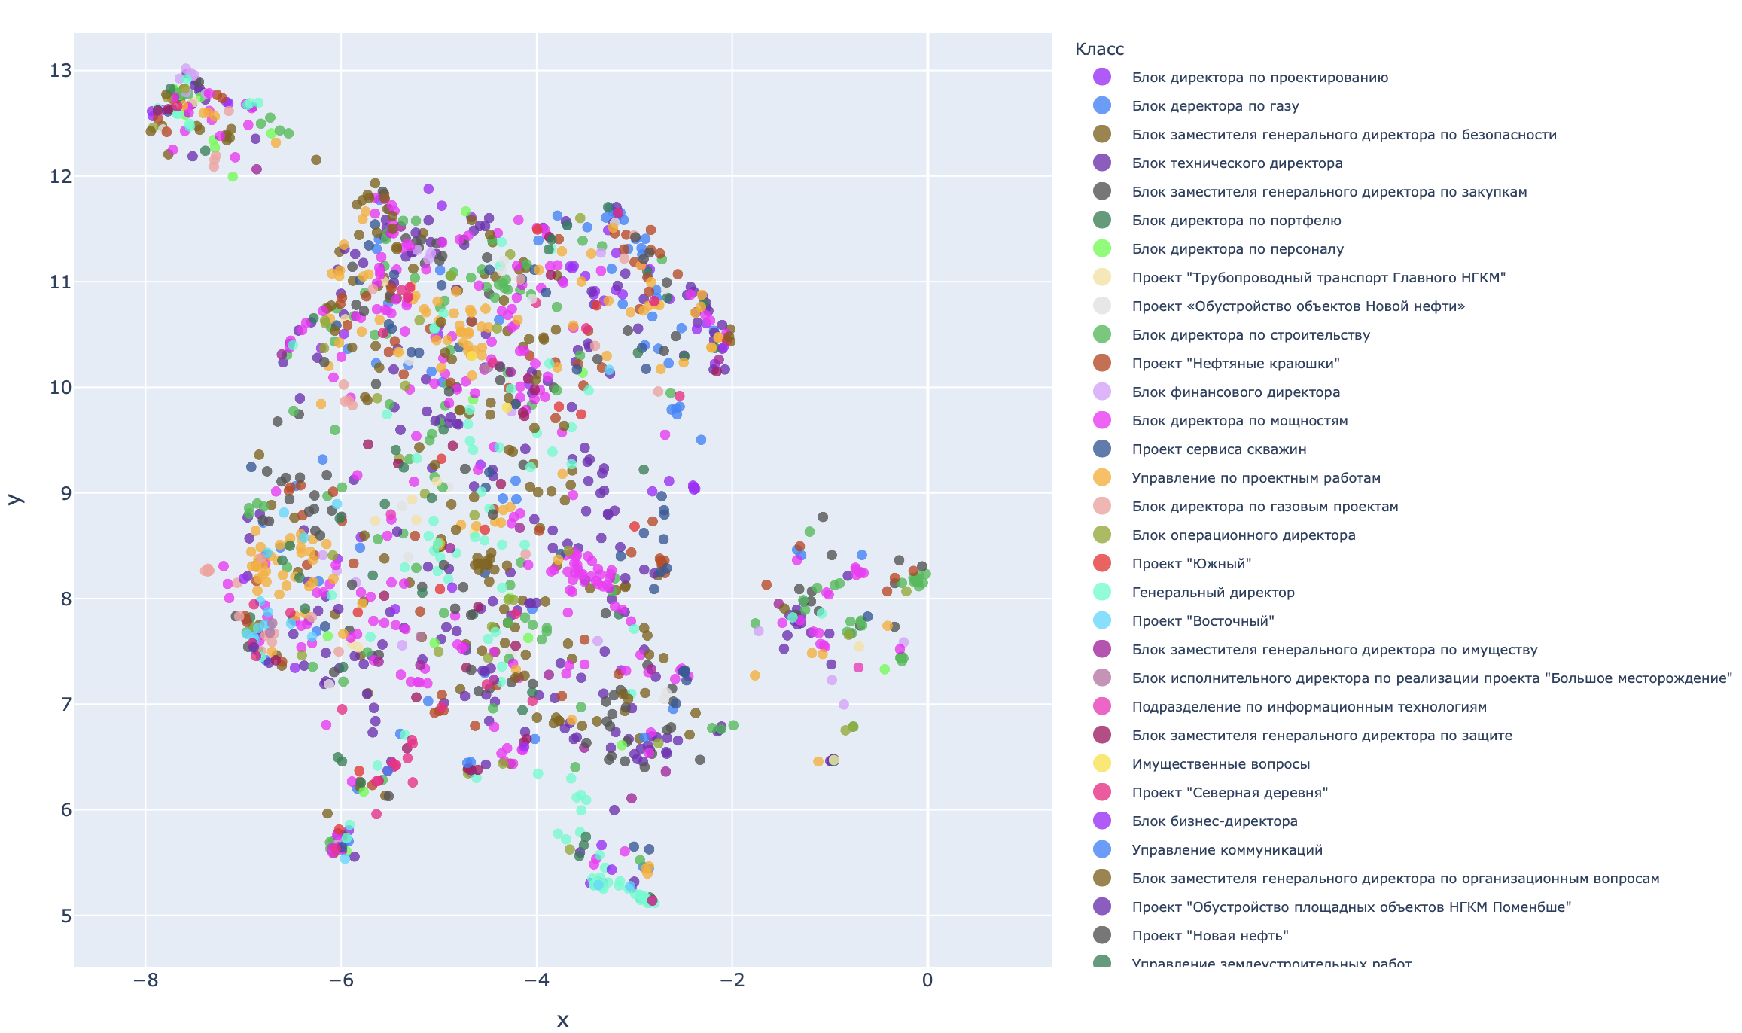

Семантический анализ
01. Текстовые метрики (TTR, RTTR, hapax ratio)
Выделяют лишь крайние группы. ~25 блоков неразличимы — шаблонная деловая лексика выравнивает показатели.
02. Тематическое моделирование (LDA, 30 тем)
Темы пересекаются: «договор», «работа», «объект» — во всех классах. Чёткое разграничение невозможно.
03. Кластеризация (SBERT → UMAP → HDBSCAN)
83,6% писем (1 468 из 1 755) — единый диффузный кластер. Только 6 малых кластеров имеют выраженную специфику.
Вывод: классы тематически и семантически неразделимы на уровне эмбеддингов.

Slide 6

Трёхэтапная аугментация данных
Цель — довести каждый класс до минимум 50 примеров. После каждого этапа группы пересчитываются и перераспределяются.
15
35
50
Генерация с помощью LLM
Парафраз
Обратный перевод
Этап 1: LLM-генерация (<15 примеров)
Этап 2: Парафраз (15–34 примера)
Этап 3: Обратный перевод (35–49)
Модель Qwen2.5-32B-AWQ, инференс через vLLM. Стохастичность промптов: 5 случайных примеров на каждый запрос. Oversample 5× с последующей фильтрацией.
LLM-переформулировка. Циклический выбор источников — равномерное использование оригиналов.
NLLB-200-3.3B: рус → англ → рус. NER-плейсхолдеры маскируются тегами <0>, <1> и восстанавливаются после перевода.

Slide 7
Система валидации и LLM-судья
🛡 Уровень 1 — 7 детерминированных фильтров
Точные дубликаты
O(1)
⚖
Уровень 2 — LLM-судья
Qwen-32B, temperature=0,1
01
02
Мин. длина
500 символов
📝 Для генерации:
естественность • связность • соответствие классу • полнота
03
Язык текста
langdetect
Вырожденные
unique ratio <20%
🔄 Для парафраза:
04
сохранение смысла • степень переформулировки • полнота деталей
05
CJK-артефакты
модель Qwen
06
Промпт-утечка
мета-фразы, markdown
Оценка 1–10
Порог отсечения 5,0 (для обратного перевода — 2,5)
Из 5N кандидатов отбирается N лучших
07
SBERT сходство
порог 0,5–0,98

Slide 8
Инфраструктурные решения
Система чекпоинтов
GPU-профили
CSV-файл после каждого класса. При перезапуске — автооткат к последнему этапу. Критично при работе на арендуемых GPU с ограниченным временем сессии.
Адаптация под оборудование: T4 → L4 → A100 → H100. Каждый профиль задаёт размер батча NLLB и версию модели (distilled-600M для T4, полная 3.3B для A100).
Двухфазная архитектура
Конфигурация
Фаза 1: NLLB + SBERT на GPU. Фаза 2: vLLM-судья на GPU. Обход ограничения памяти — две крупные модели не помещаются одновременно.
pipeline_config.json: параметры этапов, пороги, планировщик. Смена модели генерации без модификации кода.

Slide 9
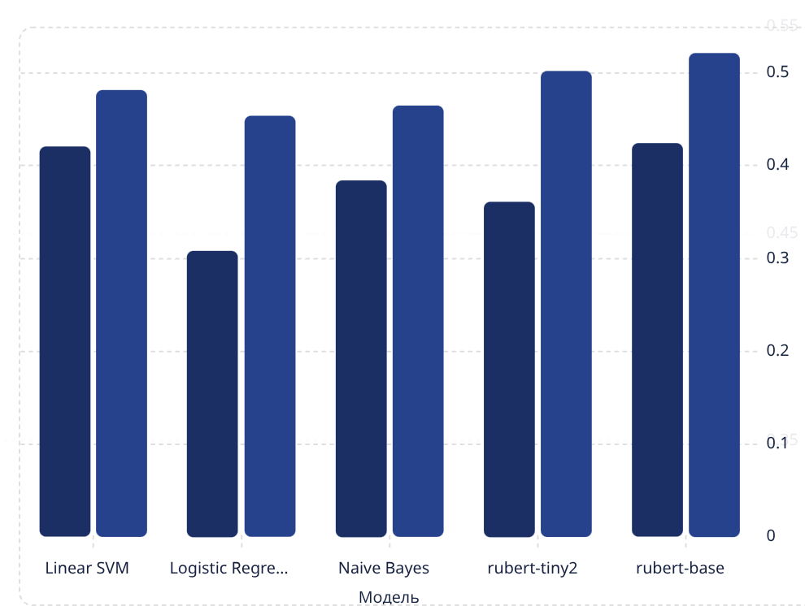
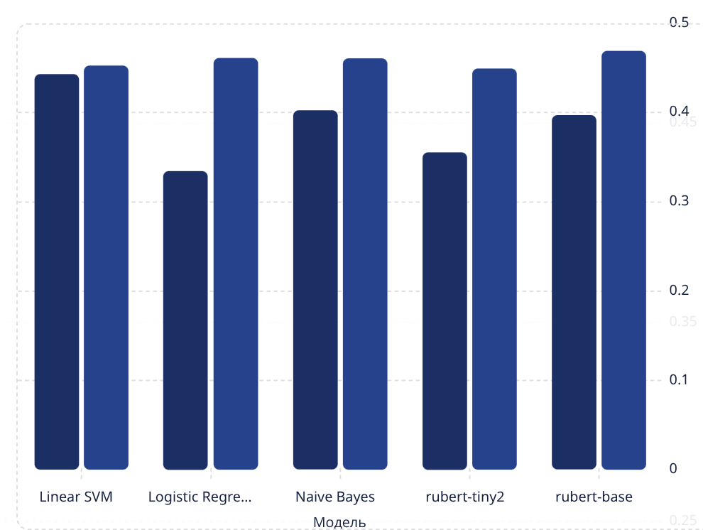
Результаты Аугментации
Метрики на исходных и аугментированных данных — balanced accuracy и macro F1.
Balanced Accuracy
Macro F1
Baseline
Augmented
Baseline
Augmented
0.48
0.38
0.5
0.52
0,42
0,48
0,3
0,45
0,38
0,46
0,36
0,5
0,42
0,52
0,44
0,45
0,33
0,46
0,40
0,46
0,35
0,44
0,39
0,46

Slide 10
Prompt-based классификация: матрица экспериментов
5 русскоязычных моделей, 4 режима few-shot. Для каждого из 36 классов — автоматически сгенерированное описание. Реализован 5-уровневый парсер ответов для моделей, генерирующих пояснения вместо метки.
Модель
0-shot
1-shot
3-shot
3s-nd
5sкороткие примеры + описания
5s-nd
без описаний классов
короткие примеры, без описаний
saiga_8b
✓
✓
—
—
—
—
t_lite_8b
✓
✓
✓
✓
✓
✓
vikhr_12b
✓
✓
✓
✓
✓
✓
qwen_14b
✓
✓
✓
✓
✓
✓
qwen_32b
✓
✓
✓
✓
✓
✓
Saiga-8B — только 2 режима из-за ограниченного контекстного окна.
При нехватке оригиналов в few-shot подмешивались аугментированные примеры.

Slide 11
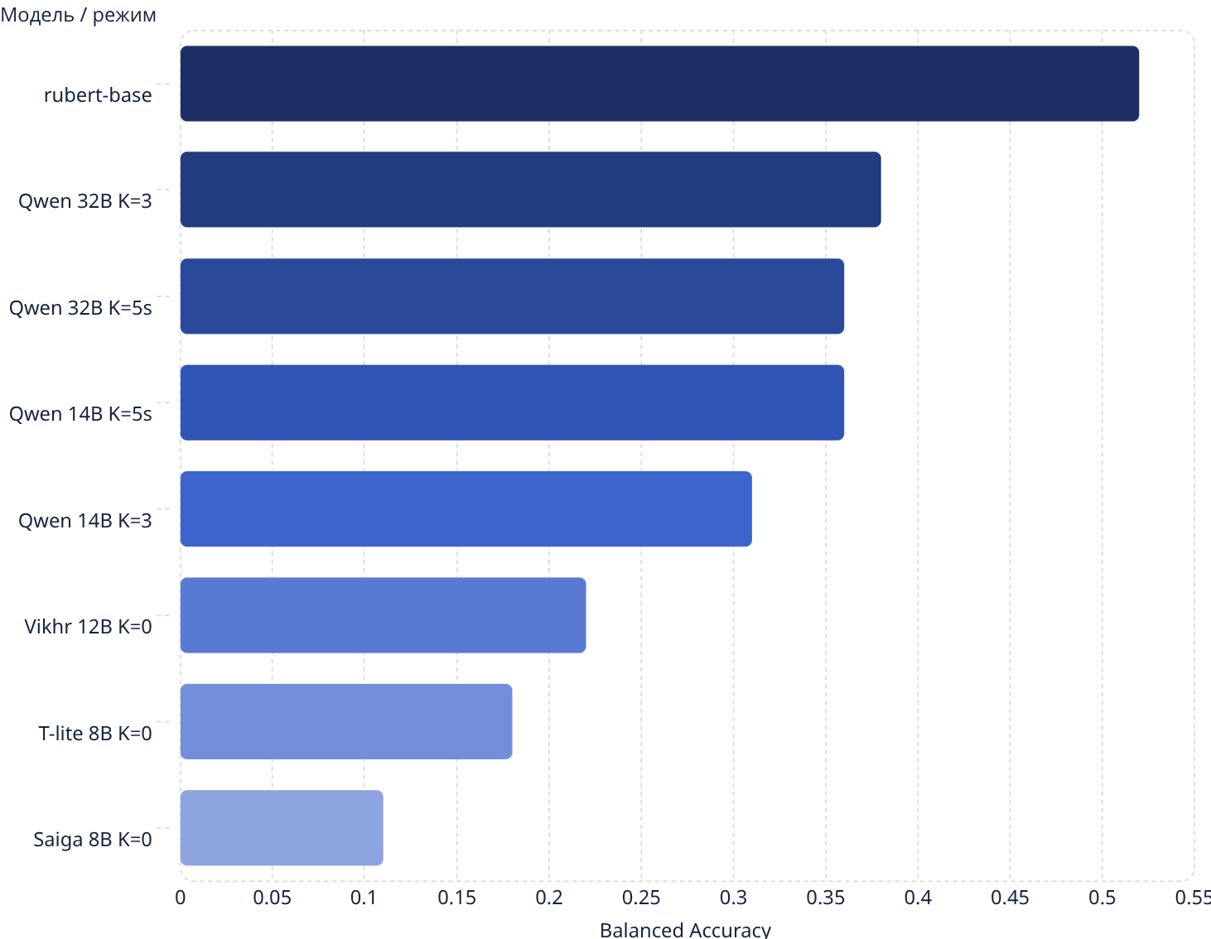
Результаты prompt-based vs. классические методы
Лучший результат среди prompt-based — Qwen 32B, K=3: Balanced Accuracy 0.38, Macro F1 0.26. Классические методы устойчиво выигрывают. Vikhr и T-lite деградируют при увеличении числа примеров.
Ключевые наблюдения
0.52
Qwen 32B — лидер среди prompt-based, но отстаёт от rubert-base на ~14 п.п. по Balanced Accuracy
0.38
0.36
Vikhr и T-lite резко деградируют при K≥3 — модели игнорируют метку и генерируют объяснения
0.36
Описания классов помогают Qwen, но вредят Vikhr (режим 3s-nd хуже 3s)
0.32
0.22
Prompt-based — нежизнеспособная замена дообучению на данном корпусе
0.18
0.11

Slide 12
Текущий статус и план работ
3 из 6 этапов выполнено
✅ Выполнено
📋 Осталось
Раздел 1 — Разведочный анализ
Конвейер очистки, текстовые и семантические метрики, кластеризация
Раздел 4 — Дообучение LLM
Методы LoRA / QLoRA / AdaLoRA / TinyLoRA на аугментированных данных
Раздел 2 — Аугментация
Трёхэтапный пайплайн с системой валидации — результаты на 5 моделях
Сравнение подходов
Fine-tuned моделей с prompt-based baseline
Раздел 3 — Prompt-based классификация
Матрица 5 моделей × 6 режимов
Финальные метрики
Метрики на открытых данных, per-class анализ

